Slide 1
Rust와 사용 사례
김상원
https://youtu.be/wVYji4yn8QY

Slide 2
Rust란
Rust특징
Rust 사용사례
Q & A

Slide 3



Rust란
2010년 Mozilla Research의 그레이든 호어에 의해 처음 개발되어 공개된 다중 패러다임, 범용 프로그래밍 언어
메모리 안전성을 보장하면서도 가비지 컬렉션을 사용하지 않고 성능 저하 없이 안정적인 시스템을 구축할 수 있게 함
Rust의 컴파일러는 컴파일 시에 고유한 소유권 및 빌림 시스템으로 메모리 안전을 검증하여 널 포인터 역참조, 버퍼 오버플로, 메모리 누수와 같은 일반적인 버그들을 사전에 차단
Notes:
risc란 해석해보자면 축소 명령어 집합 컴퓨터라고 해석할 수 있고요, 1980년 IBM애서 발표된 CPU의 명령어셋 아키텍처와 마이크로 아키텍처 설계에 대해 새로 제시한 개념이라고 볼 수 있습니다. 특징이라고하면 1980년 이전에는 CPU 명령어셋을 만들때 특정한 기준이 없이 만들기만 해왔는데 RISC는 CPU를 고속화 시키기 위해 CPU에 같은 트랜지스터 숫자를 투입하면서도 더 높은 성능의 CPU가 만들어 질 수 있도록 설계했다는 점입니다. AVR은 8비트 프로세스로서 소모하는 전력이 굉장히 적습니다. 그래서 소형전자제품이나 센서같은 저전력 운영이 필요한 장치에 적합합니다.

Slide 4
Rust 특징
각 데이터 값에 대해 오직 하나의 소유자만을 허용하고, 해당 소유자가 스코프를 벗어나면 자동으로 그 데이터도 메모리에서 해제됨
이러한 접근 방식은 메모리 누수와 같은 문제들을 효과적으로 방지
빌림 개념을 통해 데이터에 대한 여러 불변 참조를 허용하거나 하나의 가변 참조만을 허용함으로써 데이터의 안전한 공유를 가능하게 하며, 동시에 데이터 경쟁 상태를 방지함
Rust 컴파일러는 이러한 규칙들을 엄격하게 검사하여 실행 시 발생할 수 있는 오류들을 컴파일 시점에 미리 감지하고 수정하는 데 도움을 줌
Notes:
risc란 해석해보자면 축소 명령어 집합 컴퓨터라고 해석할 수 있고요, 1980년 IBM애서 발표된 CPU의 명령어셋 아키텍처와 마이크로 아키텍처 설계에 대해 새로 제시한 개념이라고 볼 수 있습니다. 특징이라고하면 1980년 이전에는 CPU 명령어셋을 만들때 특정한 기준이 없이 만들기만 해왔는데 RISC는 CPU를 고속화 시키기 위해 CPU에 같은 트랜지스터 숫자를 투입하면서도 더 높은 성능의 CPU가 만들어 질 수 있도록 설계했다는 점입니다. AVR은 8비트 프로세스로서 소모하는 전력이 굉장히 적습니다. 그래서 소형전자제품이나 센서같은 저전력 운영이 필요한 장치에 적합합니다.

Slide 5
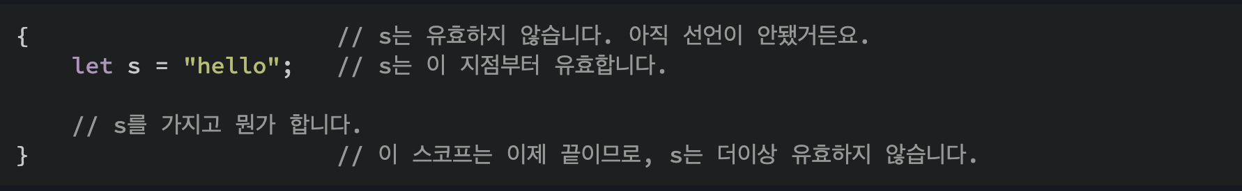
Rust 특징
소유권 규칙
러스트의 각각의 값은 해당값의 오너(owner)라고 불리우는 변수를 갖고 있다.
한번에 딱 하나의 오너만 존재할 수 있다.
오너가 스코프 밖으로 벗어나는 때, 값은 버려진다(dropped).
Notes:
risc란 해석해보자면 축소 명령어 집합 컴퓨터라고 해석할 수 있고요, 1980년 IBM애서 발표된 CPU의 명령어셋 아키텍처와 마이크로 아키텍처 설계에 대해 새로 제시한 개념이라고 볼 수 있습니다. 특징이라고하면 1980년 이전에는 CPU 명령어셋을 만들때 특정한 기준이 없이 만들기만 해왔는데 RISC는 CPU를 고속화 시키기 위해 CPU에 같은 트랜지스터 숫자를 투입하면서도 더 높은 성능의 CPU가 만들어 질 수 있도록 설계했다는 점입니다. AVR은 8비트 프로세스로서 소모하는 전력이 굉장히 적습니다. 그래서 소형전자제품이나 센서같은 저전력 운영이 필요한 장치에 적합합니다.

Slide 6





Rust 사용 사례
드롭박스
Firefox
마이크로소프트
아마존 AWS
구글
Notes:
risc란 해석해보자면 축소 명령어 집합 컴퓨터라고 해석할 수 있고요, 1980년 IBM애서 발표된 CPU의 명령어셋 아키텍처와 마이크로 아키텍처 설계에 대해 새로 제시한 개념이라고 볼 수 있습니다. 특징이라고하면 1980년 이전에는 CPU 명령어셋을 만들때 특정한 기준이 없이 만들기만 해왔는데 RISC는 CPU를 고속화 시키기 위해 CPU에 같은 트랜지스터 숫자를 투입하면서도 더 높은 성능의 CPU가 만들어 질 수 있도록 설계했다는 점입니다. AVR은 8비트 프로세스로서 소모하는 전력이 굉장히 적습니다. 그래서 소형전자제품이나 센서같은 저전력 운영이 필요한 장치에 적합합니다.

Slide 7
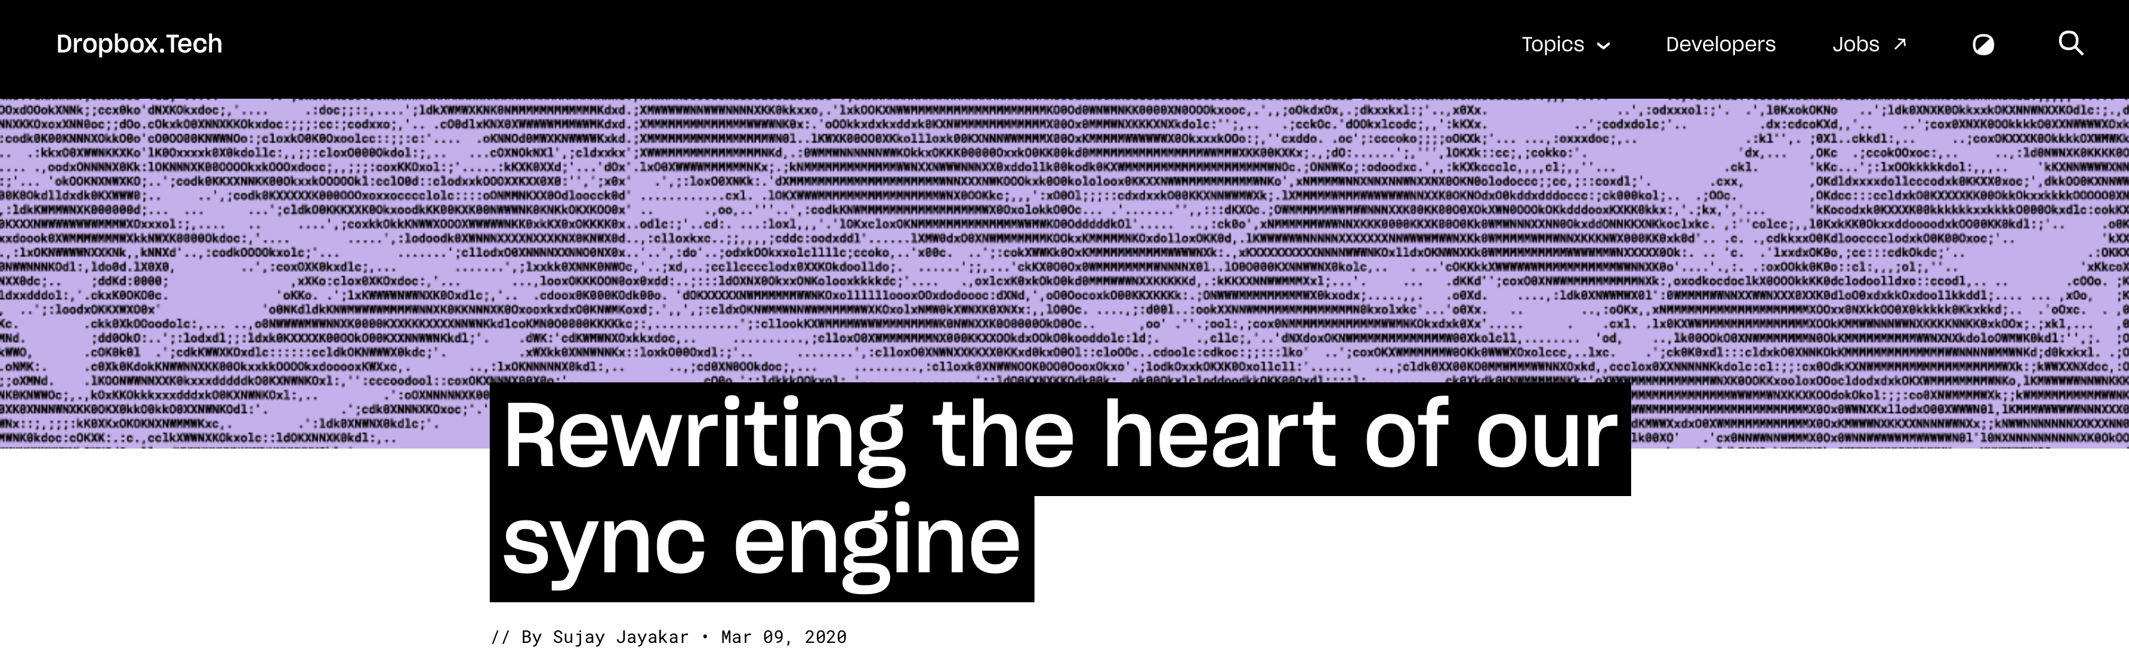
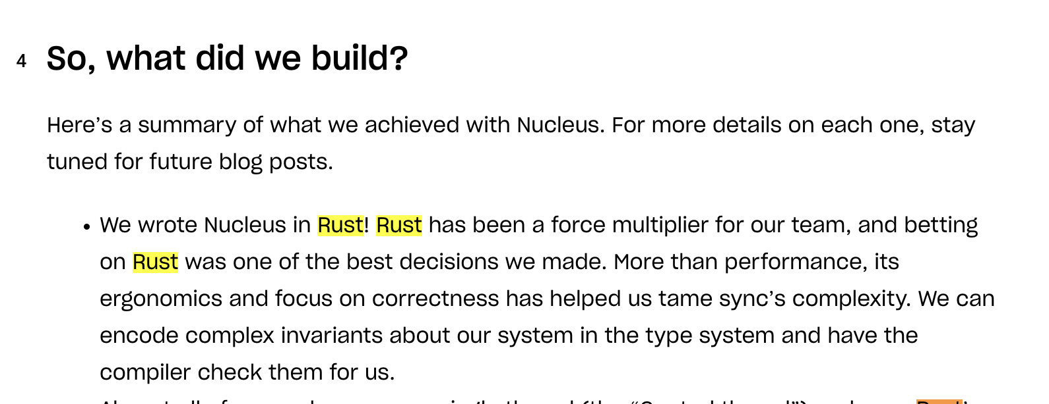
Rust 사용 사례
드롭박스
대규모 파일 메타데이터 동기화 시스템을 C++에서 Rust로 전환함으로써 메모리 안전성을 크게 향상시켰으며, 이로 인해 시스템의 안정성이 크게 향상되었다
Dropbox Team. (2020). Rewriting the heart of our sync engine. Dropbox Tech Blog. Retrieved from https://dropbox.tech/infrastructure/rewriting-the-heart-of-our-sync-engine
Notes:
risc란 해석해보자면 축소 명령어 집합 컴퓨터라고 해석할 수 있고요, 1980년 IBM애서 발표된 CPU의 명령어셋 아키텍처와 마이크로 아키텍처 설계에 대해 새로 제시한 개념이라고 볼 수 있습니다. 특징이라고하면 1980년 이전에는 CPU 명령어셋을 만들때 특정한 기준이 없이 만들기만 해왔는데 RISC는 CPU를 고속화 시키기 위해 CPU에 같은 트랜지스터 숫자를 투입하면서도 더 높은 성능의 CPU가 만들어 질 수 있도록 설계했다는 점입니다. AVR은 8비트 프로세스로서 소모하는 전력이 굉장히 적습니다. 그래서 소형전자제품이나 센서같은 저전력 운영이 필요한 장치에 적합합니다.

Slide 8
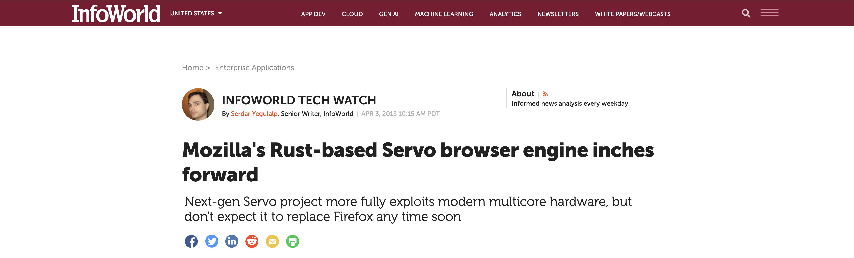
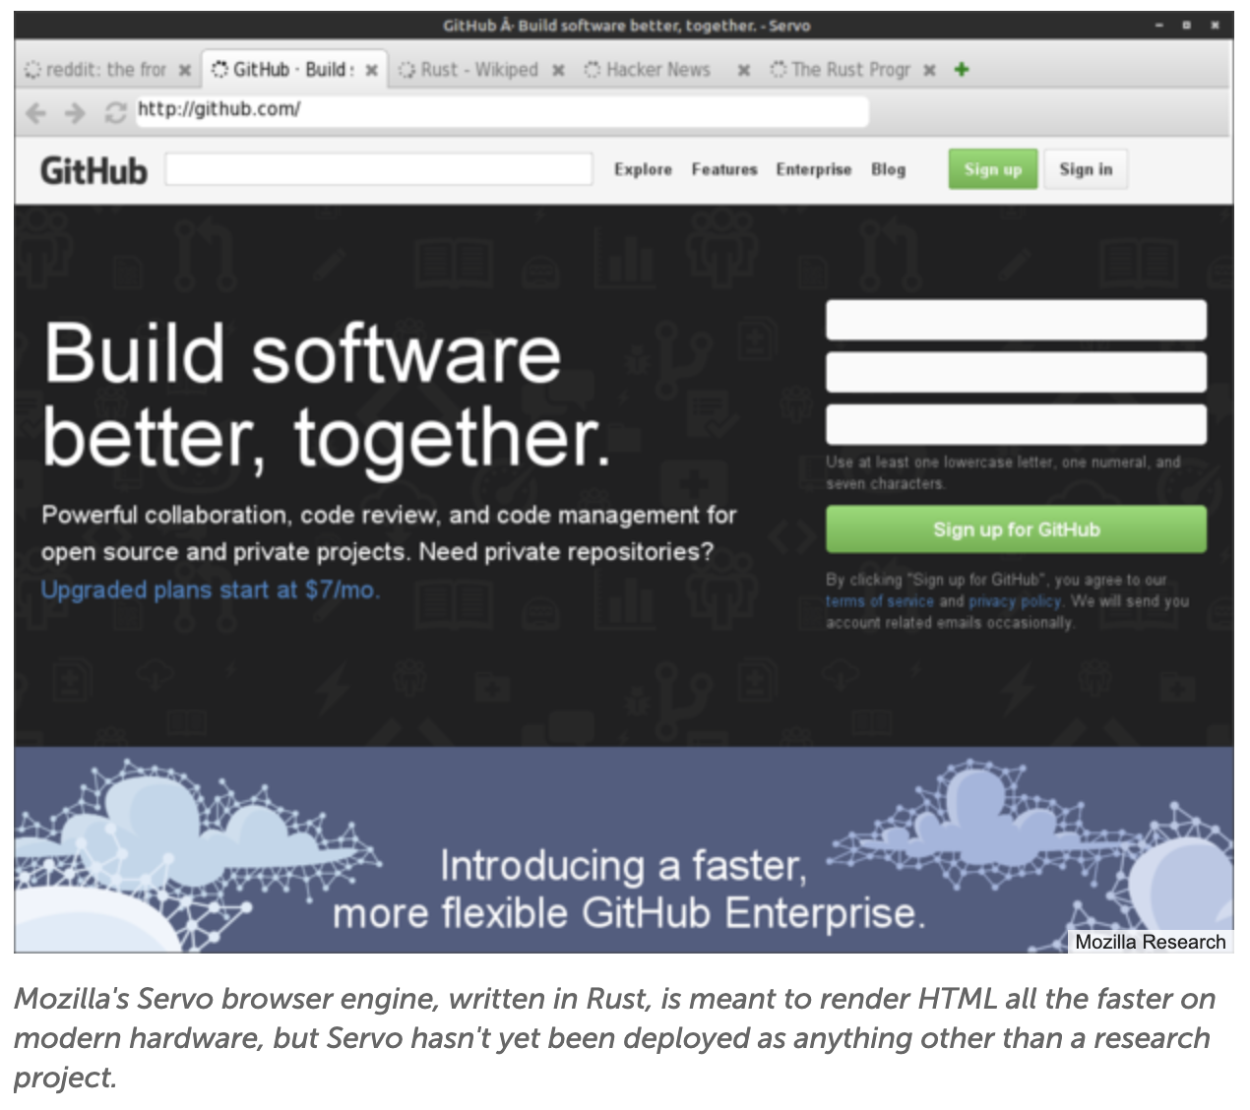
Rust 사용 사례
Firefox
Mozilla는 Firefox 브라우저의 엔진인 Servo를 Rust로 개발하여 병렬 처리 성능과 메모리 안전성을 크게 개선했으며, 이는 사용자 경험의 질을 높이는 결과를 가져옴
Serdar Yegulalp. (2015). Mozilla's Rust-based Servo browser engine inches forward. InfoWorld. Retrieved from https://www.infoworld.com/article/2905688/mozillas-rust-based-servo-browser-engine-inches-forward.html
Notes:
risc란 해석해보자면 축소 명령어 집합 컴퓨터라고 해석할 수 있고요, 1980년 IBM애서 발표된 CPU의 명령어셋 아키텍처와 마이크로 아키텍처 설계에 대해 새로 제시한 개념이라고 볼 수 있습니다. 특징이라고하면 1980년 이전에는 CPU 명령어셋을 만들때 특정한 기준이 없이 만들기만 해왔는데 RISC는 CPU를 고속화 시키기 위해 CPU에 같은 트랜지스터 숫자를 투입하면서도 더 높은 성능의 CPU가 만들어 질 수 있도록 설계했다는 점입니다. AVR은 8비트 프로세스로서 소모하는 전력이 굉장히 적습니다. 그래서 소형전자제품이나 센서같은 저전력 운영이 필요한 장치에 적합합니다.

Slide 9
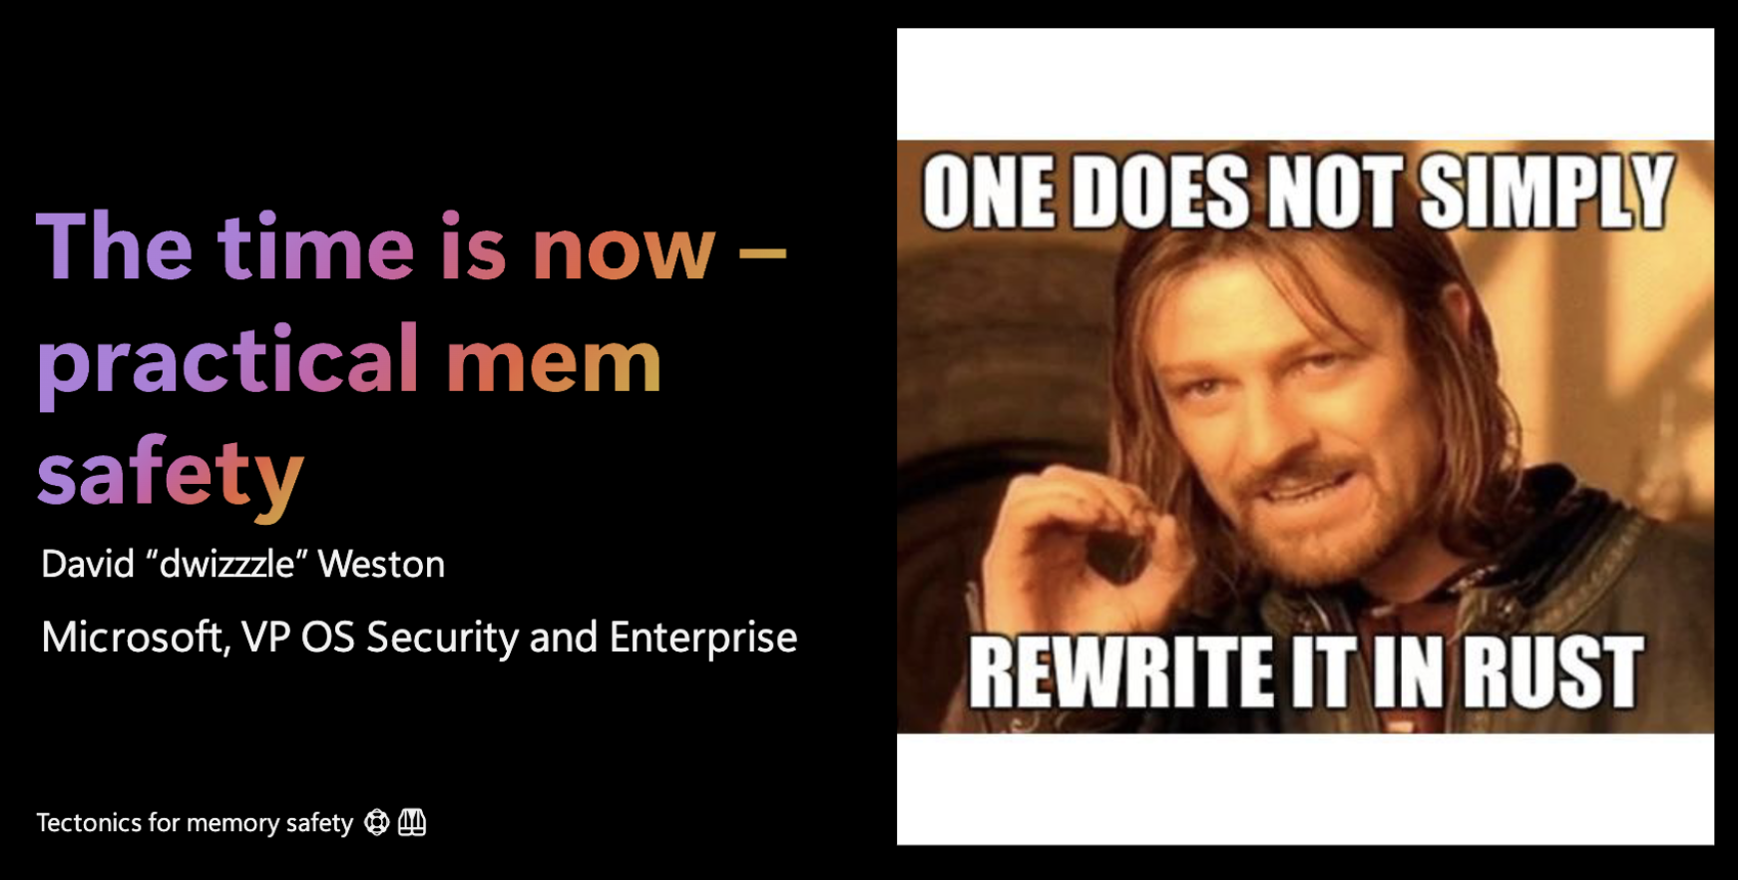
Rust 사용 사례
마이크로소프트
Windows의 구성 요소 중 일부를 Rust로 재작성함으로써 보안성을 강화함.
Microsoft의 엔터프라이즈 및 OS 보안 담당 부사장인 David Weston에 따르면, Microsoft는 메모리 안전성 문제를 줄이고 소프트웨어와 하드웨어의 안전성을 높이기 위해, 시스템 수준에서 안전한 Rust 언어의 도입을 추진하고 있다고 언급
Weston, D. (2023). ISRG Tectonics Keynote. Retrieved from https://github.com/dwizzzle/Presentations/blob/master/david_weston-isrg_tectonics_keynote.pdf
Notes:
risc란 해석해보자면 축소 명령어 집합 컴퓨터라고 해석할 수 있고요, 1980년 IBM애서 발표된 CPU의 명령어셋 아키텍처와 마이크로 아키텍처 설계에 대해 새로 제시한 개념이라고 볼 수 있습니다. 특징이라고하면 1980년 이전에는 CPU 명령어셋을 만들때 특정한 기준이 없이 만들기만 해왔는데 RISC는 CPU를 고속화 시키기 위해 CPU에 같은 트랜지스터 숫자를 투입하면서도 더 높은 성능의 CPU가 만들어 질 수 있도록 설계했다는 점입니다. AVR은 8비트 프로세스로서 소모하는 전력이 굉장히 적습니다. 그래서 소형전자제품이나 센서같은 저전력 운영이 필요한 장치에 적합합니다.

Slide 10
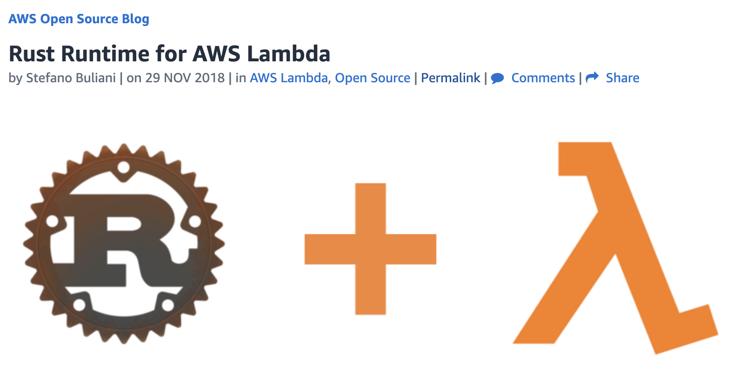
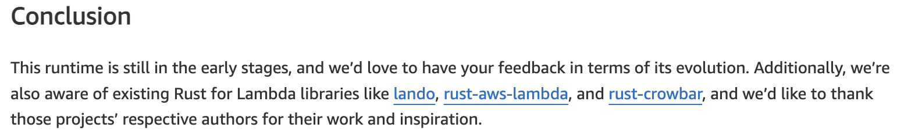
Rust 사용 사례
아마존 AWS
Rust를 도입하여 서버리스 컴퓨팅 플랫폼인 AWS Lambda의 성능과 안전성을 개선
이로 인해 클라우드 서비스의 처리 능력 및 메모리 관리가 보다 효율적으로 이루어지고 있음
Amazon Web Services. (2018). Rust Runtime for AWS Lambda. AWS Open Source Blog. Retrieved from https://aws.amazon.com/ko/blogs/opensource/rust-runtime-for-aws-lambda/
Notes:
risc란 해석해보자면 축소 명령어 집합 컴퓨터라고 해석할 수 있고요, 1980년 IBM애서 발표된 CPU의 명령어셋 아키텍처와 마이크로 아키텍처 설계에 대해 새로 제시한 개념이라고 볼 수 있습니다. 특징이라고하면 1980년 이전에는 CPU 명령어셋을 만들때 특정한 기준이 없이 만들기만 해왔는데 RISC는 CPU를 고속화 시키기 위해 CPU에 같은 트랜지스터 숫자를 투입하면서도 더 높은 성능의 CPU가 만들어 질 수 있도록 설계했다는 점입니다. AVR은 8비트 프로세스로서 소모하는 전력이 굉장히 적습니다. 그래서 소형전자제품이나 센서같은 저전력 운영이 필요한 장치에 적합합니다.

Slide 11

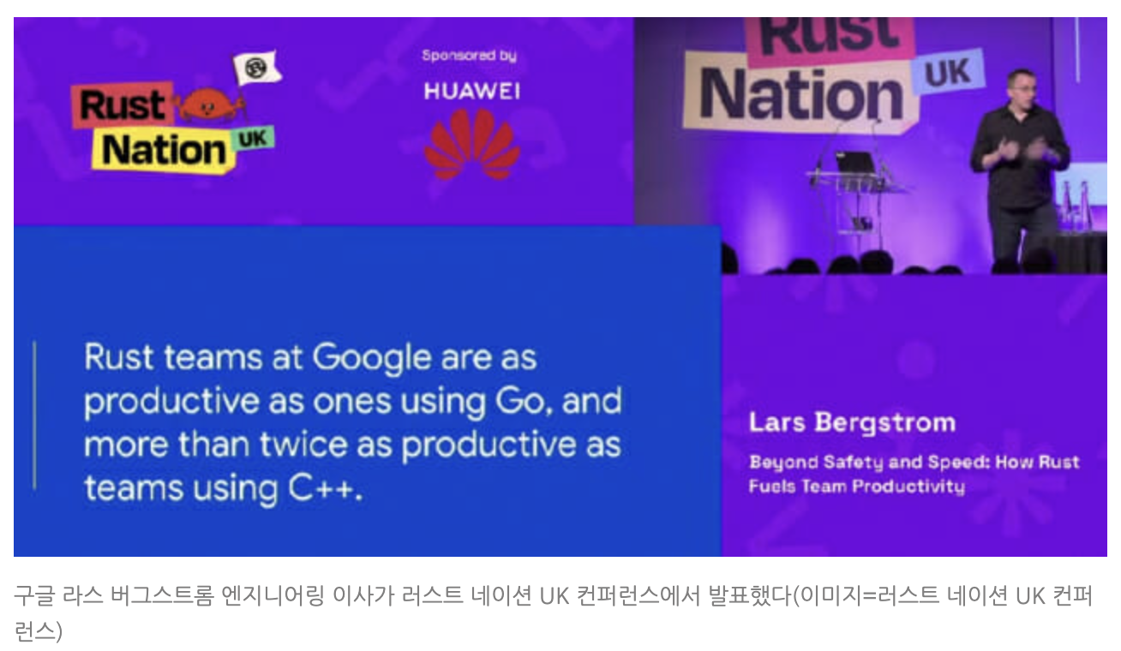
Rust 사용 사례
구글
Google 엔지니어링 이사는 최근 진행된 Rust Nation UK 컨퍼런스에서 고(Go)나 C++로 작성된 프로젝트를 러스트로 전환한 경험을 발표하며 Rust는 안정성 뿐만 아니라 생산성 면에서도 우수하다고 발표한 바 있다
남혁우 기자. (2024). 구글, 러스트가 C++보다 생산성 2배 높아. 지디넷코리아. Retrieved from https://zdnet.co.kr/view/?no=20240401101734
Notes:
risc란 해석해보자면 축소 명령어 집합 컴퓨터라고 해석할 수 있고요, 1980년 IBM애서 발표된 CPU의 명령어셋 아키텍처와 마이크로 아키텍처 설계에 대해 새로 제시한 개념이라고 볼 수 있습니다. 특징이라고하면 1980년 이전에는 CPU 명령어셋을 만들때 특정한 기준이 없이 만들기만 해왔는데 RISC는 CPU를 고속화 시키기 위해 CPU에 같은 트랜지스터 숫자를 투입하면서도 더 높은 성능의 CPU가 만들어 질 수 있도록 설계했다는 점입니다. AVR은 8비트 프로세스로서 소모하는 전력이 굉장히 적습니다. 그래서 소형전자제품이나 센서같은 저전력 운영이 필요한 장치에 적합합니다.

